Slide 1
第五章 多电子原子
5.1氦及碱土金属原子的光谱和能级
碱土金属：Be,Mg,Ca,Sr,Ba,Ra,Zn,Ge,Hg,两个活跃的价电子
He：Z=2
Be：Z=4=2×1²+2
Mg：Z=12=2×(1²+2²)+2
Ca：Z=20=2×(1²+2²+2²)+2
Sr：Z=38=2×(1²+2²+3²+2²)+2
Ba：Z=56=2×(1²+2²+3²+3²+2²)+2
Ra：Z=88=2×(1²+2²+3²+4²+3²+2²)+2
一.He原子光谱和能级
He及碱土金属原子光谱具有相仿的结构，具有原子光谱的一般特征，如：线状，谱线系。但也有特殊性。
1.两套光谱线系，两套能级
两套光谱线系都分别有类似碱金属原子光谱的主线系，一辅系，二辅系，柏格曼系等。

Slide 2
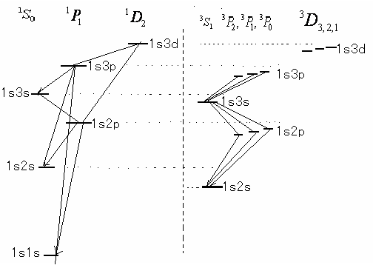
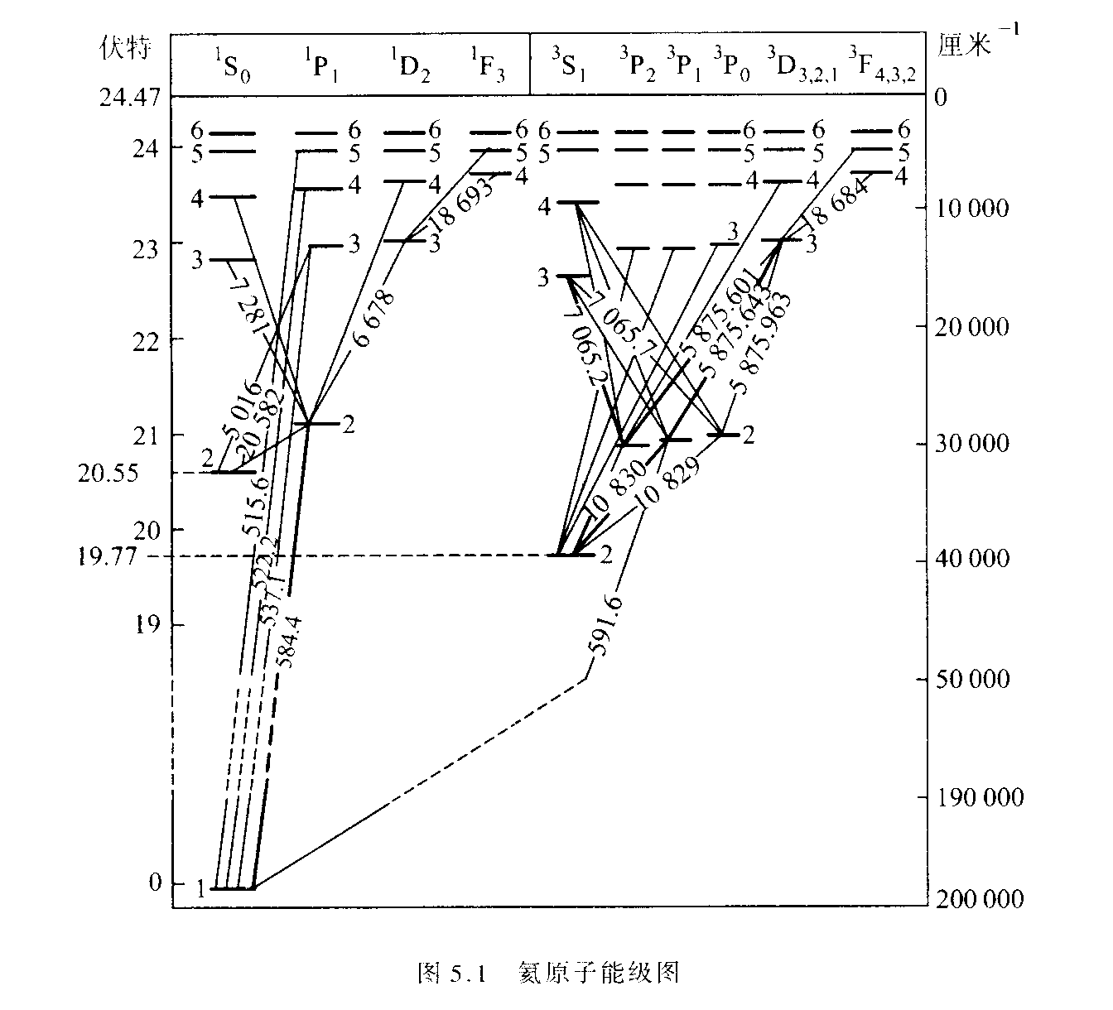
氦原子能级图

Slide 3

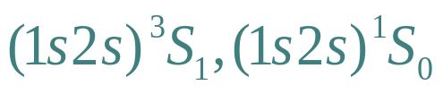


2.两套能级间不产生跃迁
3.不存在 态
4.存在两个亚稳态
5.电子组态相同的，三重态能级总低于单一态相应的能级；三重能级结构中，同一 值的三个能级， 值大的能级低（倒转次序）
这五个特点包含着五个物理概念。
二.Mg 原子光谱和能级
Mg 原子光谱和能级结构与He原子相似，也有差异。

Slide 4
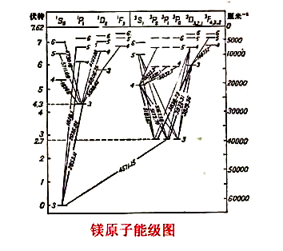

Slide 5
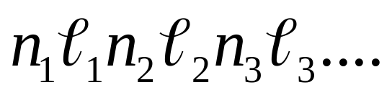
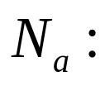
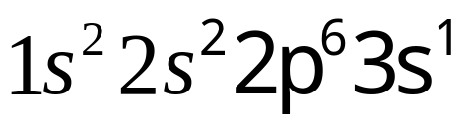
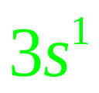
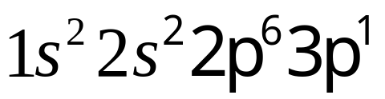
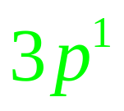
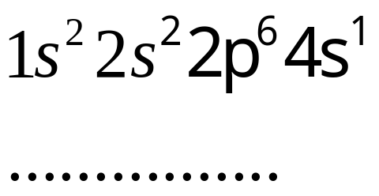
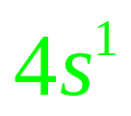
5.2 具有两个价电子的原子态
一.电子组态
1.电子组态的表示
处于一定状态的若干个（价）电子的组合
基态电子组态：
简记：
激发态电子组态:
简记：
简记：

Slide 6
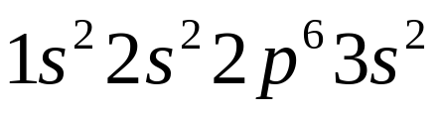
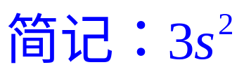
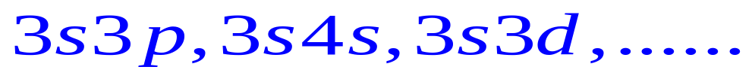
氦原子基态: 1s1s
激发态: 1s2s，1s2p，1s3s，
1s3p， ……
镁原子基态:
激发态:
电子组态仅反映了电子轨道运动的特征（库仑相互作用 ）；
对同一电子组态，即使库仑相互作用相同，但由于自旋-轨道相互作用的不同，具有不同的总角动量，所以会产生不同能量的原子状态。

Slide 7
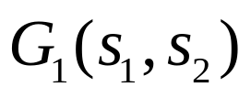
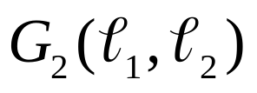
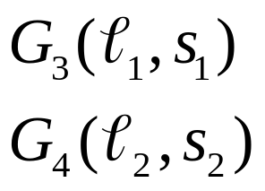
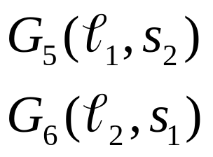
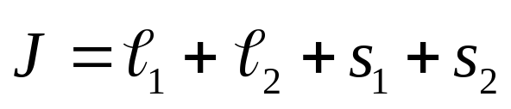
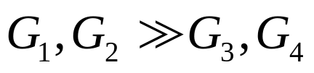

2.两个电子间自旋-轨道相互作用的方式
自旋-自旋相互作用
轨道-轨道相互作用
自旋-轨道相互作用
两种极端情形 ：
L-S 耦合
j-j 耦合

Slide 8



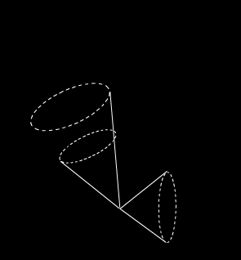




二、L-S 耦合
1.耦合方式
LS耦合的矢量图

Slide 9
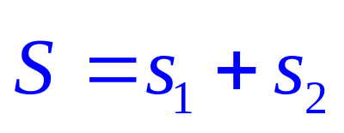
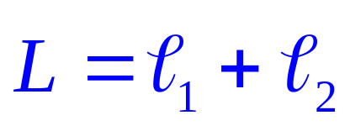
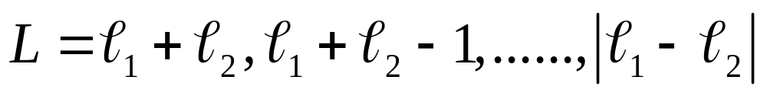
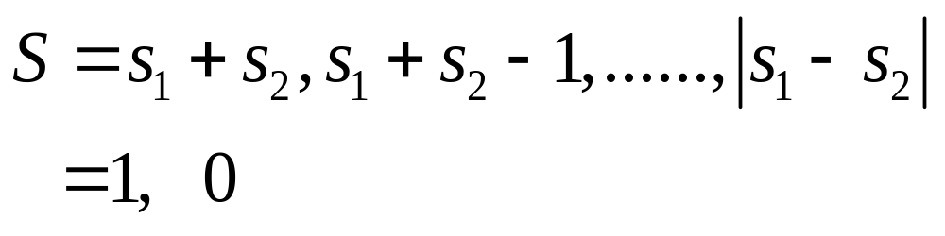
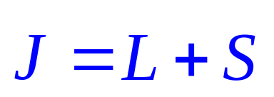
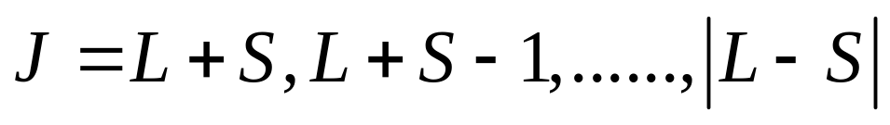
按量子化要求，量子数 L , S 如下确定：
按量子化要求，总角动量量子数 J 如下确定：
当L>S时,每一对L和S共有2S+1个J值;
当L<S时,每一对L和S共有2L+1个J值.

Slide 10



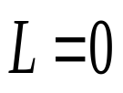

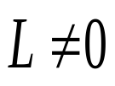
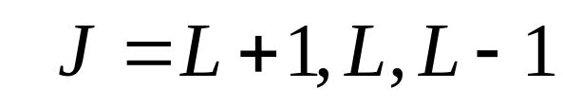
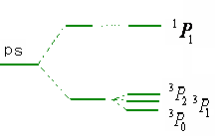
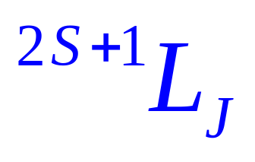

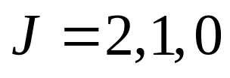
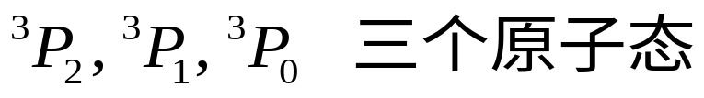
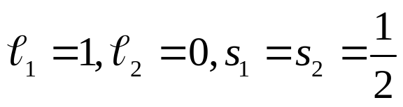


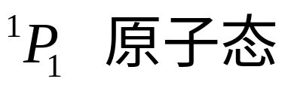
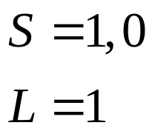
时，
时，
如 则
如 则
2.LS耦合下的原子态符号表示:
当
例:ps电子组态形成的原子态
当

Slide 11
例题：求3p4p电子组态形成的原子态
S=1,0；L=2,1,0
S=0
(¹S₀)
¹P₁
(¹D₂)
S=1
³S₁
(³P_{2,1,0})
³D_{3,2,1}
L=0
1
2
3.LS耦合下的洪特规则
每个原子态对应一定的能级。由多电子组态形成的原子态对应的能级结构顺序有两条规律可循：
洪特定则：1. 从同一电子组态形成的诸能级中，
（1）那重数最高的，亦即S值最大的能级位置最低；
（2）具有相同S值的能级中那些具有最大L值的位置最低。

Slide 12
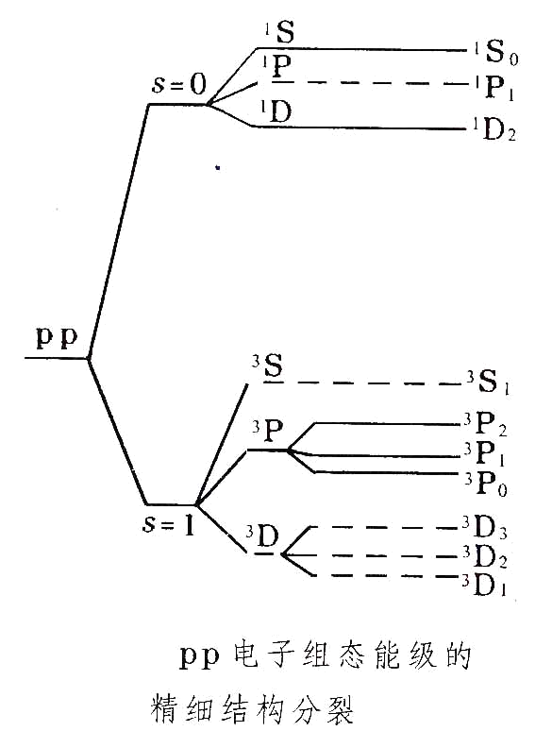

2. 对于同科电子，即同nl，不同J 值的诸能级顺序是：当同科 电子数≤闭壳层电子占有数一半时，以最小J 值（|L－S|）的能级为最低，称正常序。同科电子数>闭层占有数的一半 时，以最大J（＝L+S）的能级为最低，称倒转序。

Slide 13
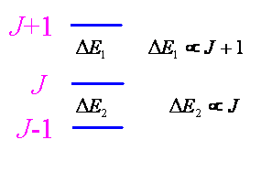
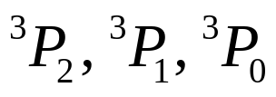
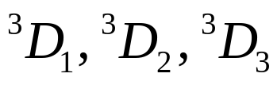
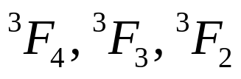
4.朗德间隔定则
在L-S 耦合的多重态能级结构中，相邻的两能级间隔与相应的较大的J 值成正比。因而两相邻能级间隔之比等于两J值较大者之比。
例: 三个能级两个间隔之比为 2:1
三个能级两个间隔之比为 2:3
三个能级两个间隔之比为 4:3

Slide 14
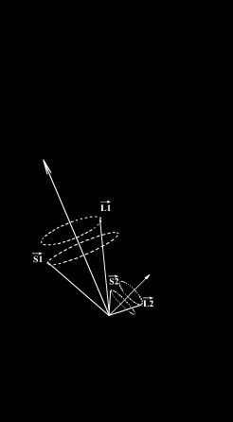





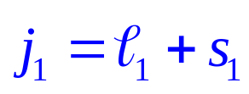
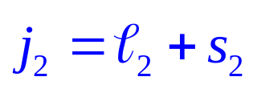
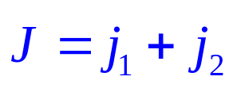
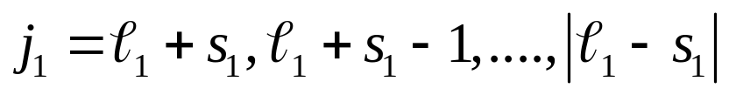
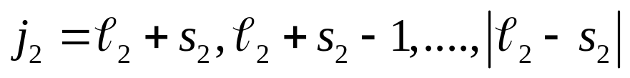
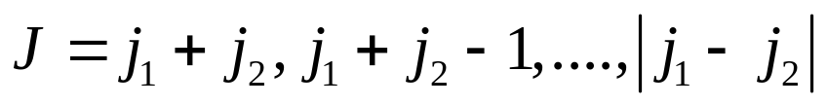
5.LS耦合模型对He,Mg 能级的理解
He 能级
三.j-j 耦合
1.耦合方式
量子数：

Slide 15


2.j-j耦合下原子态标记
例题:电子组态nsnp，在j-j 耦合情况下，求可能的原子态。
电子组态nsnp：s₁=1/2, l₁=0；s₂=1/2, l₂=1 所以 j₁=1/2, j₂=1/2,3/2。
j₂=1/2, 3/2
j₁=1/2
(1/2,1/2)_{1,0},(1/2,3/2)_{2,1}
与LS耦合下的原子态数和总角动量J相同

Slide 16

四.两种耦合模型的比较
LS耦合对于原子的基态和轻原子的低激发态成立，适用范围较广；j-j耦合一般出现在高激发态和较重的原子中。

Slide 17



5.3 泡利原理与同科电子
一.电子的量子状态描述
用五个量子数描述：
轨道角动量、自旋角动量空间取向量子数，取值：
二.泡利不相容原理
在一个原子中，不可能有两个或两个以上的电子具有完全相同的状态(完全相同的四个量子数)。

Slide 18








例：He原子1s1s电子组态不能形成 原子态。
因此，两个电子的 不能再相同，
即两电子的自旋取向必须相反，总自旋S 只能为0 .只能形成
电子组态1sns(n≠1)可以形成二个原子态：
同理，nsns也只形成一个原子态：

Slide 19

三.同科电子（等效电子）形成的原子态
n，l 相同的电子称同科电子，或等效电子。
同科电子由于全同粒子的不可区分和不相容原理限制，由同科电子L-S耦合的原子态少于非同科电子组态原子态。
例：两个同科p 电子形成的原子态。

Slide 20











15种组合按 开列：
非同科两p电子形成的原子态为：

Slide 21
5.4 复杂原子光谱的一般规律
一、光谱和能级的位移律：
实验观察到：具有原子序数Z的中性原子的光谱和能级，同具有原子序数Z+1的原子一次电离后的离子的光谱和能级结构相似。
例如：H 同 He⁺, He 同 Li⁺
二、多重性的交替律:
按周期表顺序的元素，交替的具有偶数或奇数的多重态。

Slide 22
交替的多重态
单一 单一 单一 单一 单一
双重 双重 双重 双重 双重 双重
三重 三重 三重 三重 三重
四重 四重 四重 四重 四重
五重 五重 五重 五重
六重 六重 六重
七重 七重
八重

Slide 23






三、三个或三个以上价电子的原子态的推导
1.能级的多重数由S决定，每加一个电子时，新的S=原有的S +1 ，所以原有每一类能级的多重结构就转变为两类，一类重数比原由的增加1，另一类减1。
2.任何原子的状态，基态和激发态 ，可以看作一次电离离子加上一个电子形成的，而一次电离离子的状态又同周期表顺序前一个元素的状态相似，所以由前一元素的状态可以推断后继元素的状态，可以按照二电子体系推求状态的法则进行。
例：(z-1)的原子基态是 ，z的基态比它多一个d电子，求z的基态。
可能的原子态： 按洪特规则，基态：

Slide 24
3.洪特定则和朗德间隔定则对多电子原子也适用。能级次序：由一个次壳层满额半数以上的电子（但还没满）构成的能级一般具有倒转次序（J值大的能级低）；小于满额半数的电子构成的能级 一般具有正常次序（J值小的能级低）。

Slide 25


5.5 辐射跃迁的选择定则
一.首先，跃迁只能发生在不同宇称的原子态间
（Laporte定则）
宇称：描述微观粒子对坐标原点空间反演对称性质的物理量。
电偶极跃迁谱线强度
偶性态（ =偶数） 奇性态（ =奇数）
推论：同一电子组态形成的诸原子态间不发生跃迁。

Slide 26




相应的原子态与 的原子态间不发生电偶极跃迁。但与
的原子态间可能发生跃迁。

Slide 27


二.其次，看具体的选择定则
L-S耦合跃迁选择定则:
对He，Mg 光谱的解释。
（0 0除外）
j-j耦合跃迁选择定则:
或对换
（0 0除外）

Slide 28
例题 铍₄Be基态电子组态： 1s²2s² 形成¹S₀
激发态电子组态： 2s3p形成 ¹P₁ ，³P_{2，1，0}
2s3p
¹P₁
对应的能级图如图所示
³P₂
³P₁
³P₀
2s²
¹S₀
中间还有2s2p和2s3s形成的能级，2s2p形成 ¹P₁ ，³P_{2，1，0} ；2s3s形成 ¹S₀ ，³S₁
2s3p
¹P₁
2s3p
³P_{2,1,0}
右图是L-S耦合总能级和跃迁光谱图
2s3s
¹S₀
2s3s
³S₁
2s2p
¹P₁
2s2p
³P_{2,1,0}
2s²
¹S₀

Slide 29





5.6 激光器简介
一.几个基本概念
1. 光吸收
原子吸收外来光子能量 , 并从低能级 跃迁到高能级 ,且 ,这个过程称为光吸收.

Slide 30



2 自发辐射
原子在没有外界干预的情况下,电子会由处于激发态的高能级 自动跃迁到低能级 ,这种跃迁称为自发跃迁.由自发跃迁而引起的光辐射称为自发辐射.

Slide 31


3 受激辐射
原子中处于高能级 的电子,会在外来光子(其频率恰好满足 )的诱发下向低能级 跃迁, 并发出与外来光子一样特征的光子, 这叫受激辐射.
由受激辐射得到的放大了的光是相干光,称之为激光.
Light Amplication by Stimulated Emission of Radiation

Slide 32




二.激光产生的物理基础与条件
1、粒子数反转和光放大
2、工作物质(含有亚稳态能级)
3、光学谐振腔
.
.
.
.
.
.
.
.
.
.
.
.
.
.
.
.
.
.
.
.
。
。
。
。
。
。
。
。
。
。
。
。
。
。
。
。
。
。
粒子数的正常分布
粒子数反转分布

Slide 33


.
.
.
.
.
.
.
.
.
.
激光光束
全反射镜
部分透光反射镜
光学谐振腔示意图

Slide 34

三、氦氖气体激光器
氦-氖激光管中充有氖（1mmHg）、氖（0.1mmHg）混合气体，放电激励。
A
K
部分反射镜
全反射镜
氦氖激光器

Slide 35
氦-氖激光器
高能激光武器
染料激光器
低能激光武器
激光制导
P-N 激光器
激光通讯.
固体激光器
激光测距
打孔

